Slide 1
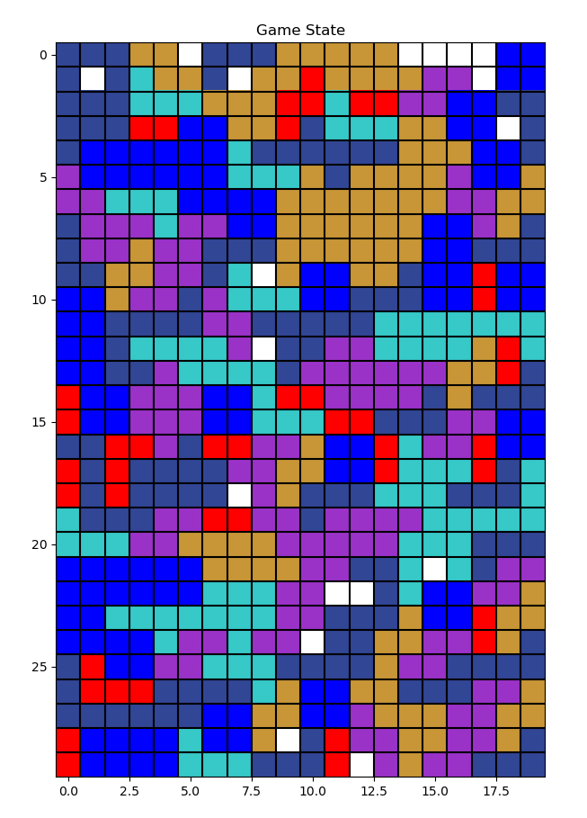



CSMA Junior Hackathon Prix IFPEN 2024

Slide 2
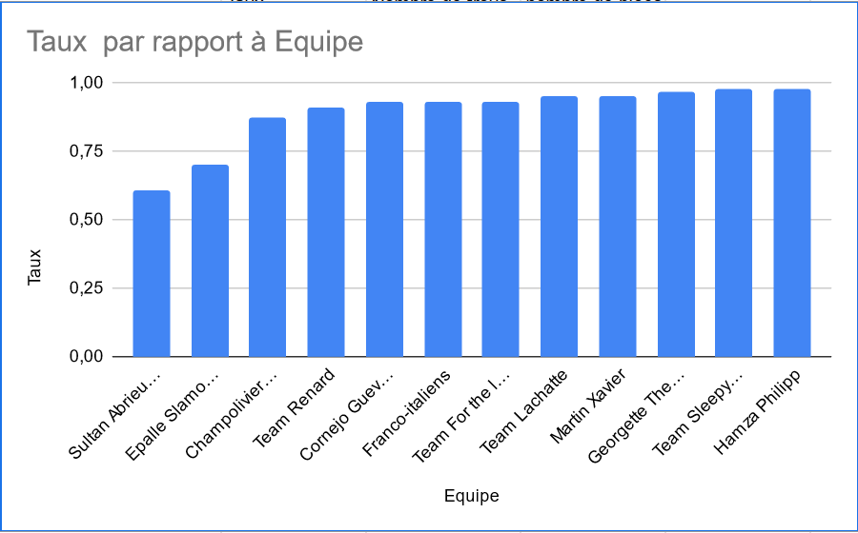

Taux de remplissage par équipe
$$ρ=0.97$$
0.95

Slide 3
Podium
1ère place 200€ (x 2)
Ex-aequo
Team Sleepy heads (0.971)
Hamza Philipp (0.970)
2ème place 100€
Georgette, Thevenot
Beckermann, Durand (0.95)
(fournir un RIB pour virement bancaire)

Slide 4
CSMA Junior Hackathon Prix IFPEN 2024

Slide 5
CSMA Junior Hackathon2024

